Slide 1
TRƯỜNG TIỂU HỌC LÊ QUÝ ĐÔN
MÔN TOÁN
Bài: So sánh số lớn gấp mấy lần số bé
Luyện tập (tr.57, 58)

Slide 2
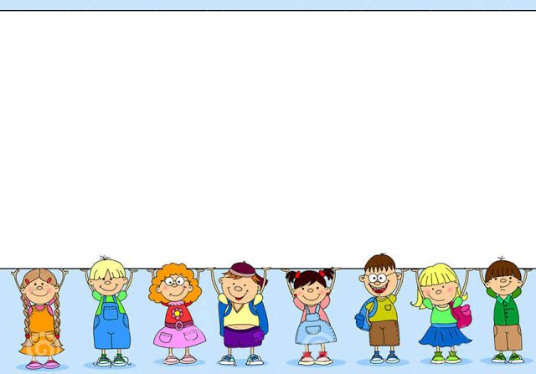
Toán
SO SÁNH SỐ LỚN GẤP MẤY LẦN SỐ BÉ
(SGK – TR.57)

Slide 3
KHỞI ĐỘNG
- Muốn gấp một số lên nhiều lần ta làm thế nào?
5 gấp lên 6 lần được:
30
- Muốn giảm một số đi nhiều lần ta làm thế nào?
12 giảm đi 3 lần được:
4

Slide 4
Bài toán
Đoạn thẳng AB dài 6cm, đoạn thẳng CD dài 2cm.
Hỏi đoạn thẳng AB dài gấp mấy lần đoạn thẳng CD ?
Tóm tắt
Bài giải
6 cm
A
B
Đoạn thẳng AB dài gấp đoạn thẳng CD số lần là:
C
D
6 : 2 = 3 (lần)
2cm
Đáp số: 3 lần

Slide 5
Muốn biết số lớn gấp mấy lần số bé ta làm thế nào?
Muốn biết số lớn gấp mấy lần số bé
ta lấy số lớn chia cho số bé

Slide 6
Luyện tập
Bài 1: Trả lời câu hỏi: Trong mỗi hình dưới dây, số hình tròn màu xanh gấp mấy lần số hình tròn màu trắng?
a)
b)
c)
Số hình tròn màu xanh gấp … lần số hình tròn màu trắng
Số hình tròn màu xanh gấp … lần số hình tròn màu trắng
Số hình tròn màu xanh gấp … lần số hình tròn màu trắng
3
2
4

Slide 7
Bài 2: Trong vườn cây có 5 cây cau và 20 cây cam. Hỏi số cây cam gấp mấy lần số cây cau?
Tóm tắt
Bài giải
20 cây
Số cây cam gấp số cây cau một số lần là:
Cam
Cau
20 : 5 = 4 (lần)
5 cây
Đáp số: 4 lần

Slide 8
Bài 3: Một con lợn cân nặng 42 kg, một con ngỗng cân nặng 6 kg. Hỏi con lợn cân nặng gấp mấy lần con ngỗng?
Tóm tắt
42 kg
Lợn
Ngỗng
Bài giải
6 kg
Con lợn cân nặng gấp con ngỗng một số lần là:
42 : 6 = 7 (lần)
Đáp số: 7 lần

Slide 9
Toán
LUYỆN TẬP
(SGK – TR.58)

Slide 10
Bài 1. Trả lời các câu hỏi sau:
a. Sợi dây 18m gấp mấy lần sợi dây 6m?
- Gấp 3 lần. Vì 18 : 6 = 3 (lần)
b. Bao gạo 35kg nặng gấp mấy lần bao gạo 5kg?
- Gấp 7 lần. Vì 35 : 5 = 7 (lần)

Slide 11
Bài 2: Có 4 con trâu và 20 con bò. Hỏi số bò gấp mấy lần số trâu?
Tóm tắt
20 con
Bò:
Trâu:
Bài giải
4 con
Số bò gấp số trâu một số lần là:
20 : 4 = 5 (lần)
Đáp số: 5 lần

Slide 12
Bài 3: Thu hoạch ở thửa ruộng thứ nhất 127 kg cà chua, ở thửa ruộng thứ hai gấp 3 lần số cà chua ở thửa ruộng thứ nhất. Hỏi thu hoạch ở cả hai thửa ruộng được bao nhiêu kg cà chua?
Tóm tắt:
127 kg
Ruộng 1:
? kg
Ruộng 2:
Bài giải
Thửa ruộng thứ hai thu được số ki – lô - gam cà chua là:
127 x 3 = 381 (kg)
Cả hai thửa ruộng thu được số ki – lô – gam cà chua là:
127 + 381 = 508 (kg)
Đáp số: 508 kg

Slide 13
CHÚC CÁC EM HỌC GIỎI CHĂM NGOAN
XIN CHÀO VÀ HẸN GẶP LẠI

